Slide 1
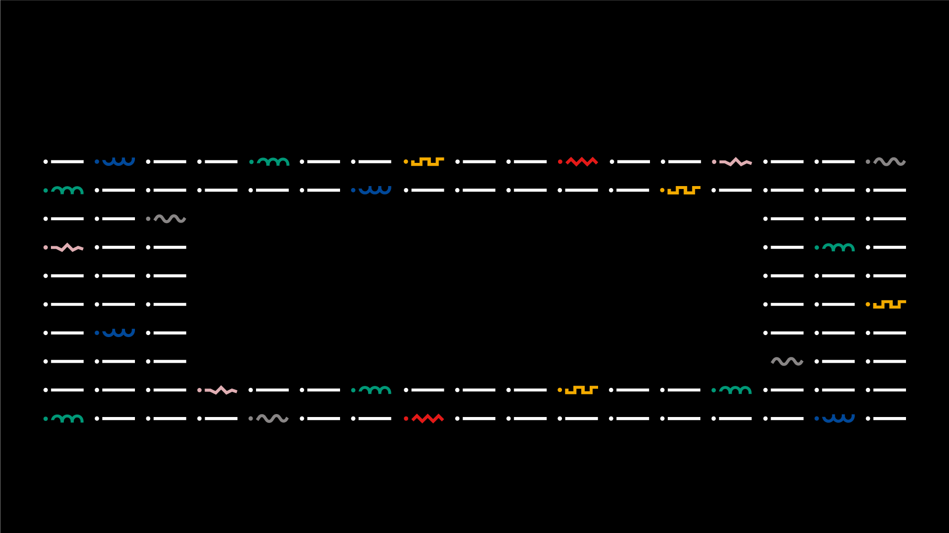

INTEGRAÇÃO DE SISTEMAS
Licenciatura em ENGENHARIA INFORMÁTICA / Degree Informatics engineering
Trabalho Prático 1A
Implementação dos tutoriais sobre SOCKETS, RPC e RMI em Python
N.º 20749 – Basílio Barbosa;
Nº 22340 – Tiago Soares
Orientador(es):
Professor Doutor Jorge Ribeiro; Luís Teófilo
Licenciatura em Engenharia Informática | Escola Superior de Tecnologia e Gestão| Unidade Curricular: INTEGRAÇÃO DE SISTEMAS | Ano Letivo 2022/2023

Slide 2


■ Sumário
Degree IN Informatics engineering
1. Introdução e Objectivos
2. Implementação dos Sockets em Python
3. Implementação do RPC em Python
4. Implementação do RMI em Python
5. Bibliografia e Referências Web
@Basilio Barbosa, Tiago Soares | Unidade Curricular: IS – Ano Letivo 2022/2023 – TP1A
- 2 -

Slide 3

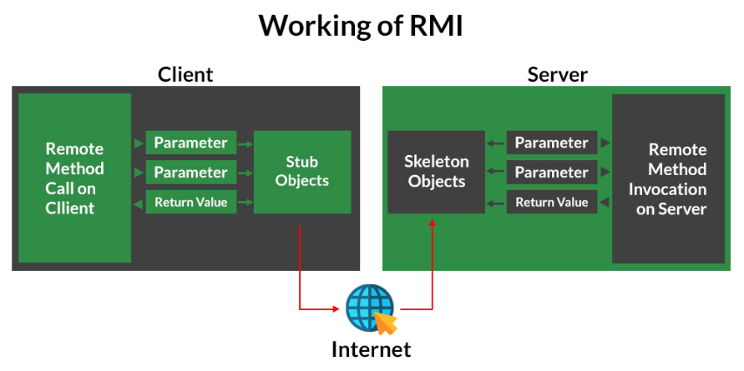
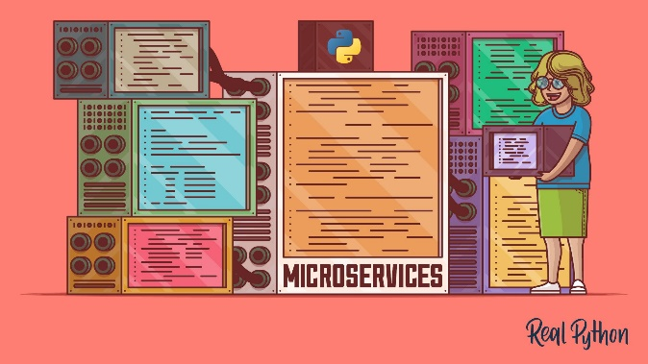
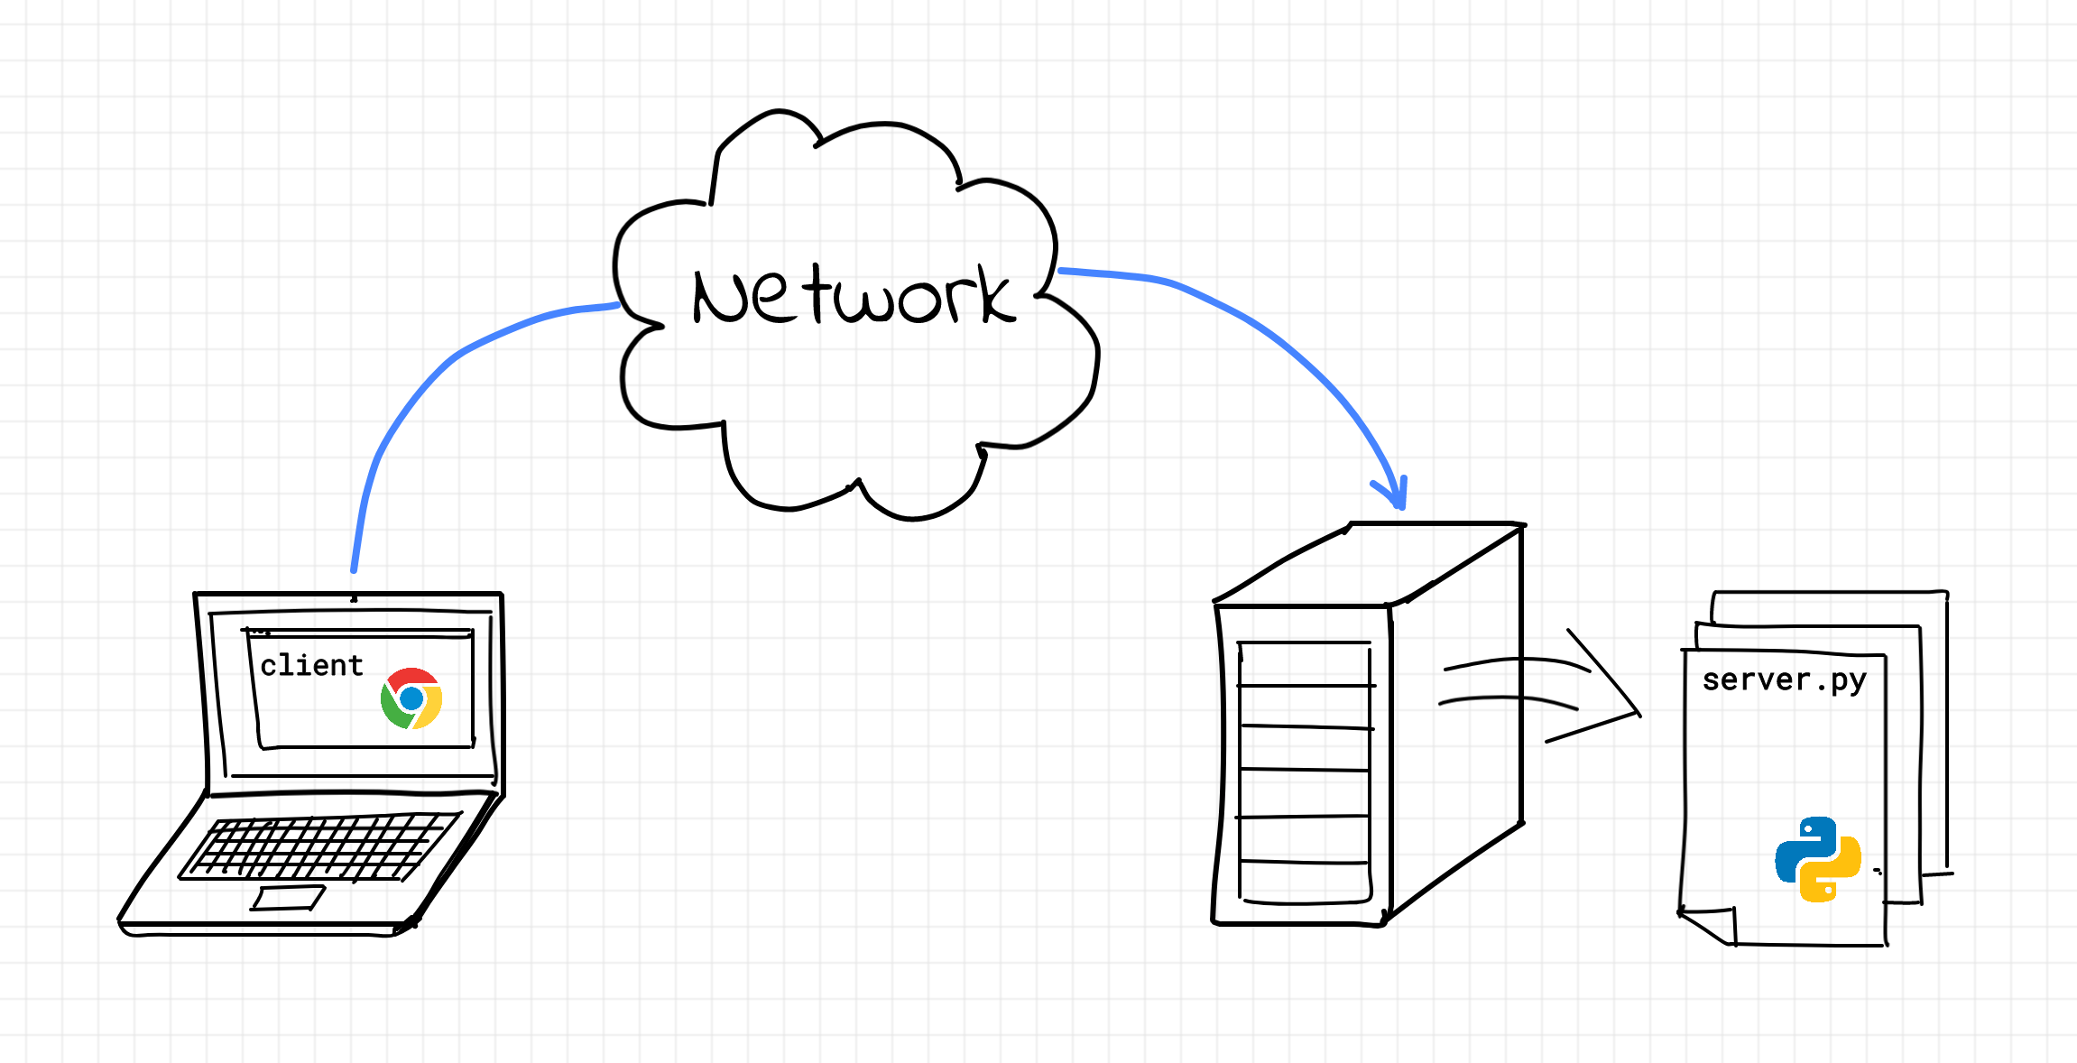
■ 1. Introdução e Objetivos
Degree IN Informatics engineering
■ Com o desenvolvimento deste trabalho pretende-se demonstrar o que se aprendeu em ambiente de sala de aula na Unidade Curricular de IS – Integração de Sistemas, lecionada pelos docentes Jorge Ribeiro e Luís Teófilo. Este está relacionado com os conceitos de sockets, RMI e RPC e tem como objetivo desenvolver código em python de forma a implementar os conceitos abordados.
@Basilio Barbosa, Tiago Soares | Unidade Curricular: IS – Ano Letivo 2022/2023 – TP1A
- 3 -

Slide 4
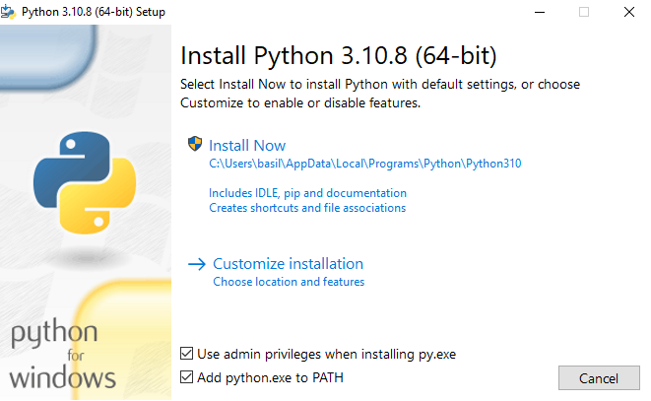
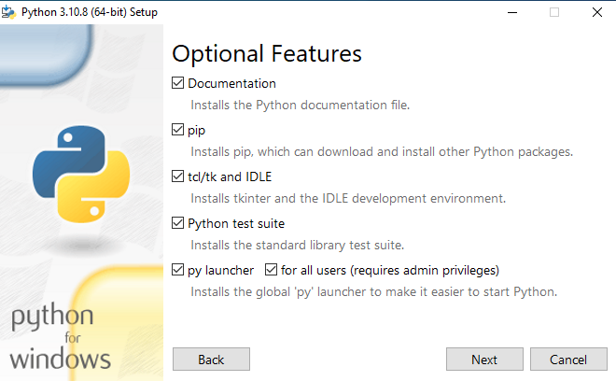
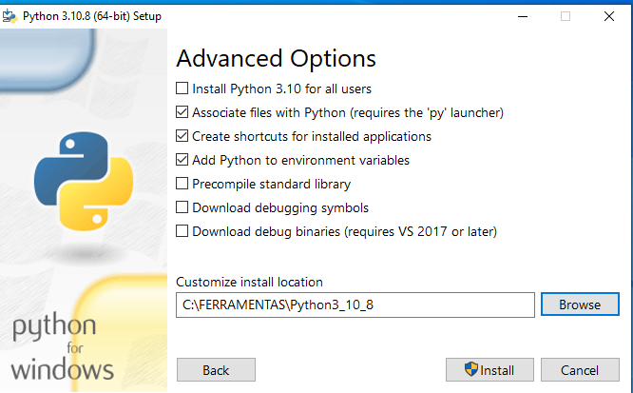
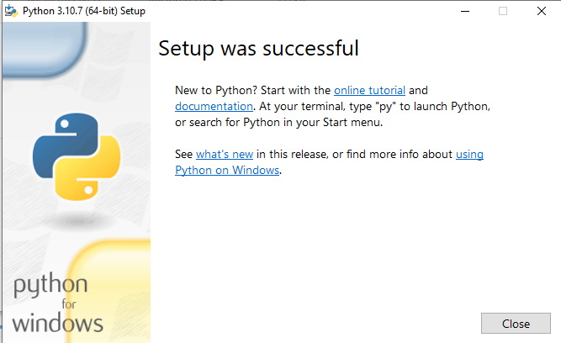
■ 1. Introdução e Objetivos
Degree IN Informatics engineering
Para a realização destes algoritmos foi necessário instalar primeiramente o Python, neste caso, a versão 3.10.8.
@Basilio Barbosa, Tiago Soares | Unidade Curricular: IS – Ano Letivo 2022/2023 – TP1A
- 4 -

Slide 5
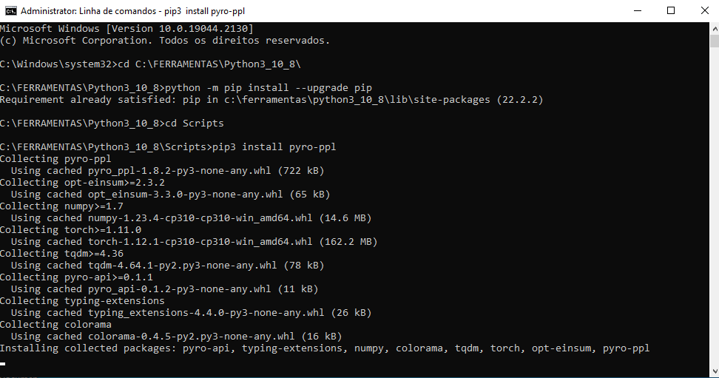
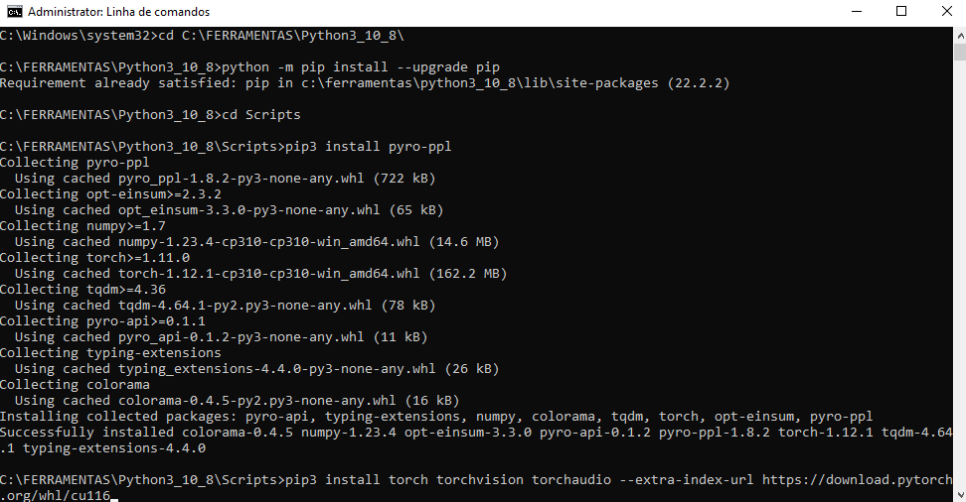
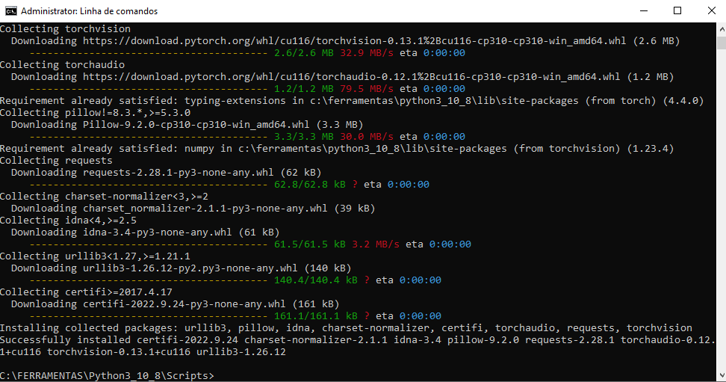
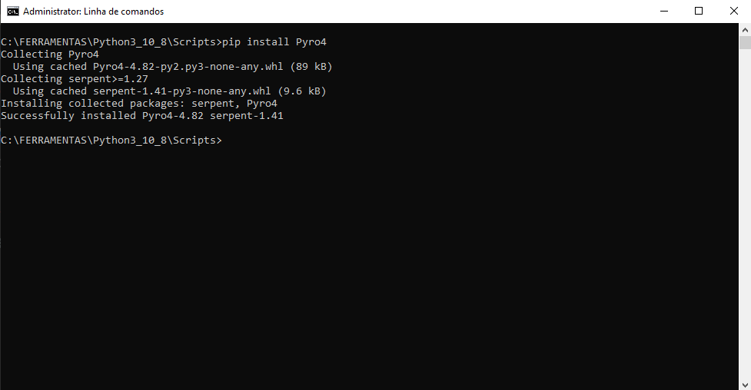
■ 1. Introdução e Objetivos(continuação)
Degree IN Informatics engineering
Seguidamente instalou-se o Pyro e o Pytorch.
@Basilio Barbosa, Tiago Soares | Unidade Curricular: IS – Ano Letivo 2022/2023 – TP1A
- 5 -

Slide 6
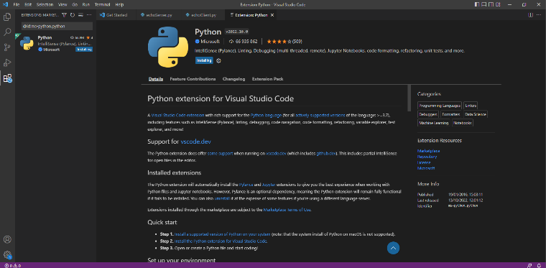
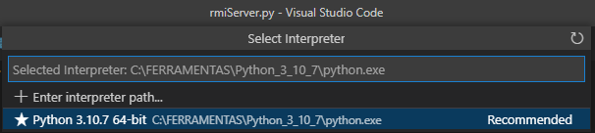
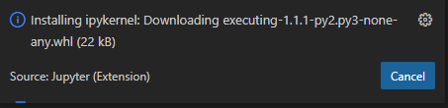
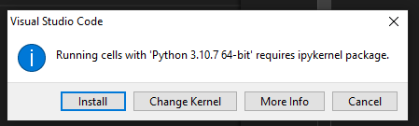
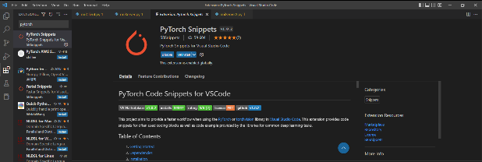
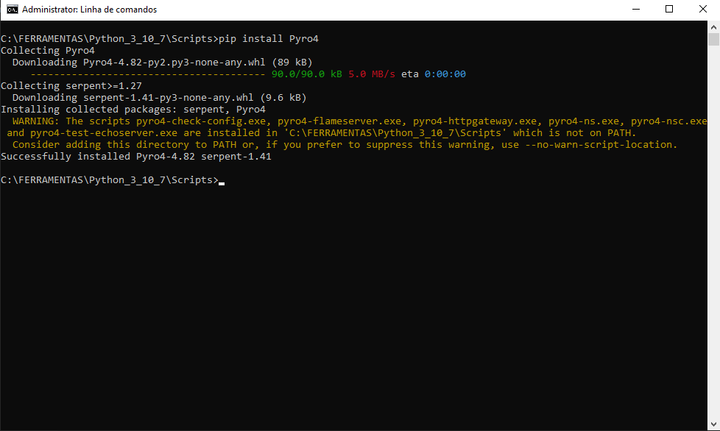
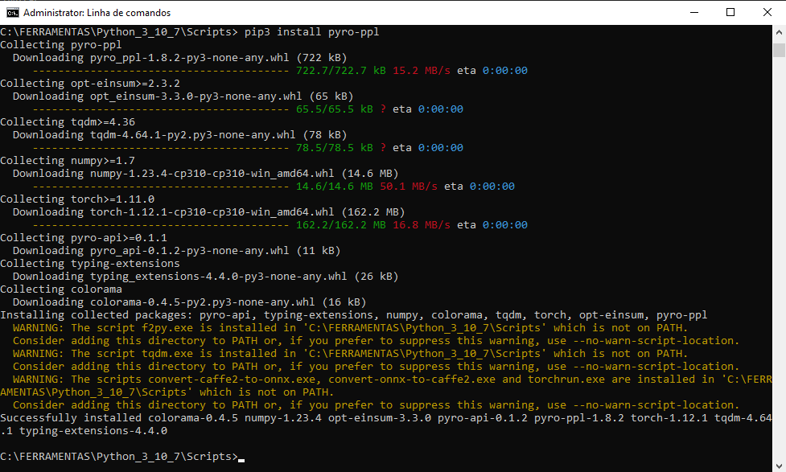
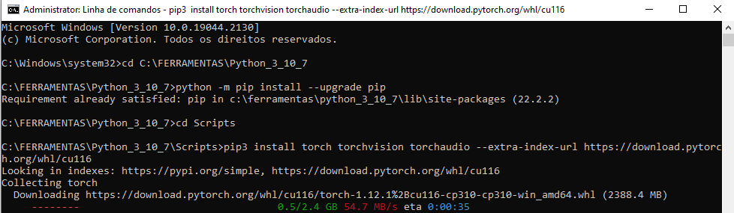
■ 1. Introdução e Objetivos(continuação)
Degree IN Informatics engineering
Seguidamente instalou-se o Pyro e o Pytorch também foi instalado através do VSCode, para que se conseguisse correr o código através de uma ferramenta/framework.
@Basilio Barbosa, Tiago Soares | Unidade Curricular: IS – Ano Letivo 2022/2023 – TP1A
- 6 -

Slide 7

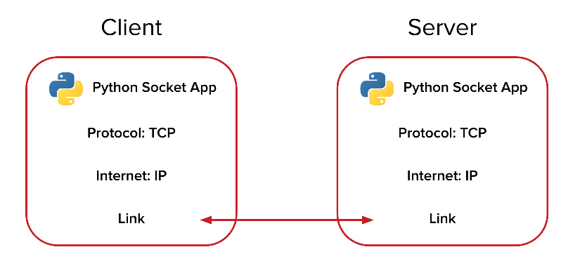

■ 2. Implementação dos Sockets em Python
Degree IN Informatics engineering
O socket provê a comunicação entre duas portas entre dois processos que estejam na mesma máquina ou na rede(TCP/IP Sockets). Os Sockets são utilizados, por exemplo, quando acedemos ao nosso servidor pelo protocolo de aplicação SSH ou quando o nosso browser requisita páginas.
@Basilio Barbosa, Tiago Soares | Unidade Curricular: IS – Ano Letivo 2022/2023 – TP1A
- 7 -

Slide 8
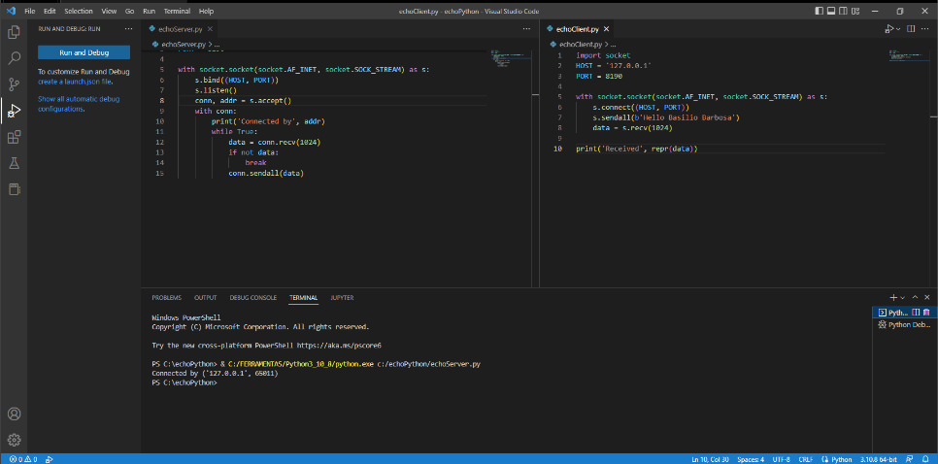
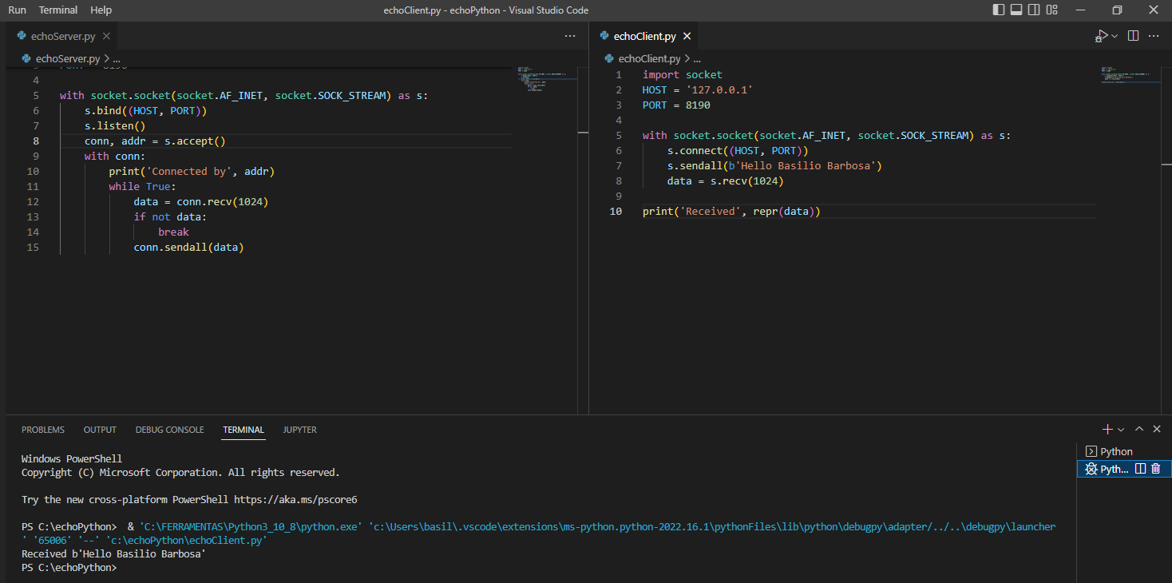
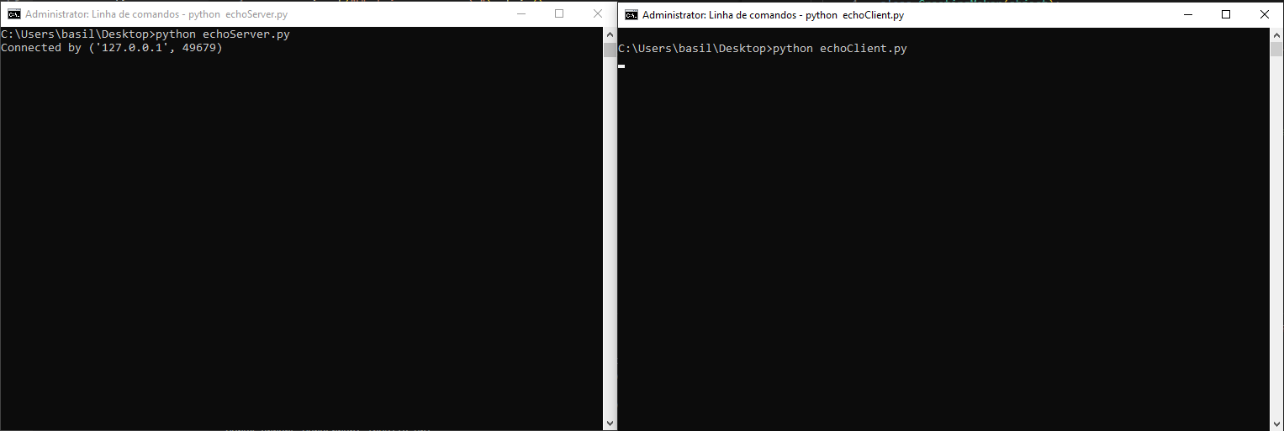
■ 2. Implementação dos Sockets em Python
Degree IN Informatics engineering
Neste exemplo recebemos para o ecrã uma frase no lado do Cliente, já que o Servidor é responsável por enviar a mesma. É nos também mostrada a informação do host e da porta.
@Basilio Barbosa, Tiago Soares | Unidade Curricular: IS – Ano Letivo 2022/2023 – TP1A
- 8 -

Slide 9
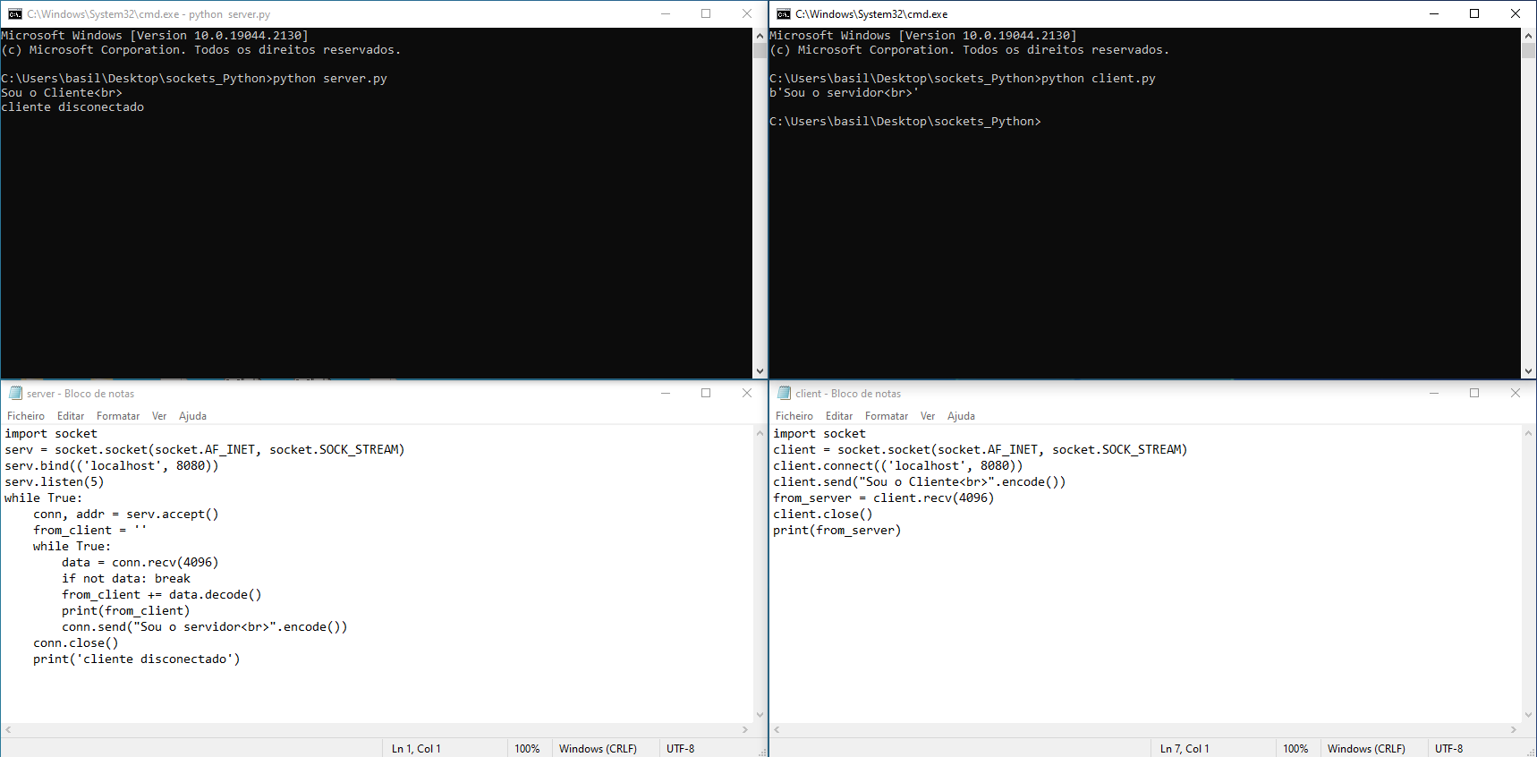
Degree IN Informatics engineering
■ 2. Implementação dos Sockets em Python
Neste exemplo é enviado de ambos os lados, tanto do Cliente como do Servidor uma String.
@Basilio Barbosa, Tiago Soares | Unidade Curricular: IS – Ano Letivo 2022/2023 – TP1A
- 9 -

Slide 10
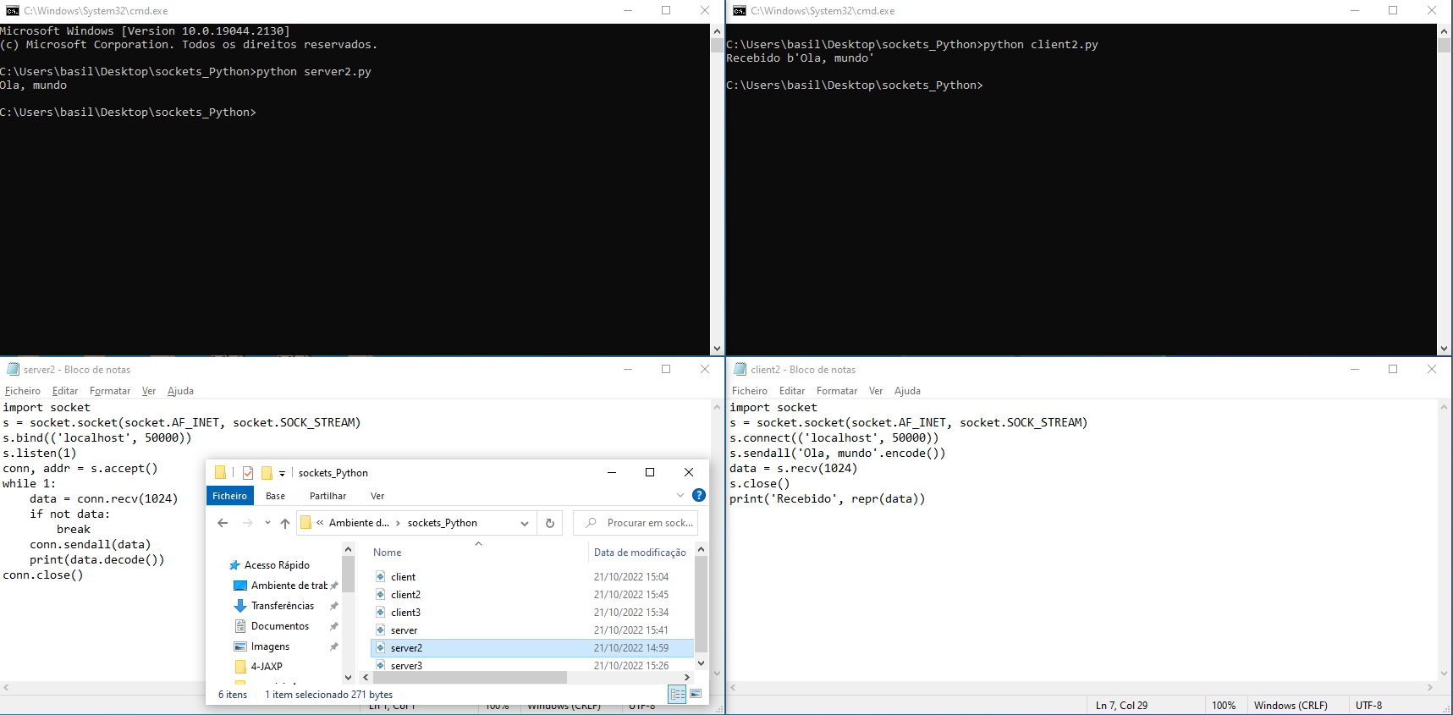
Degree IN Informatics engineering
■ 2. Implementação dos Sockets em Python
Neste exemplo pode-se verificar que o Servidor envia uma String e esta é recebida no lado do Cliente.
@Basilio Barbosa, Tiago Soares | Unidade Curricular: IS – Ano Letivo 2022/2023 – TP1A
- 10 -

Slide 11
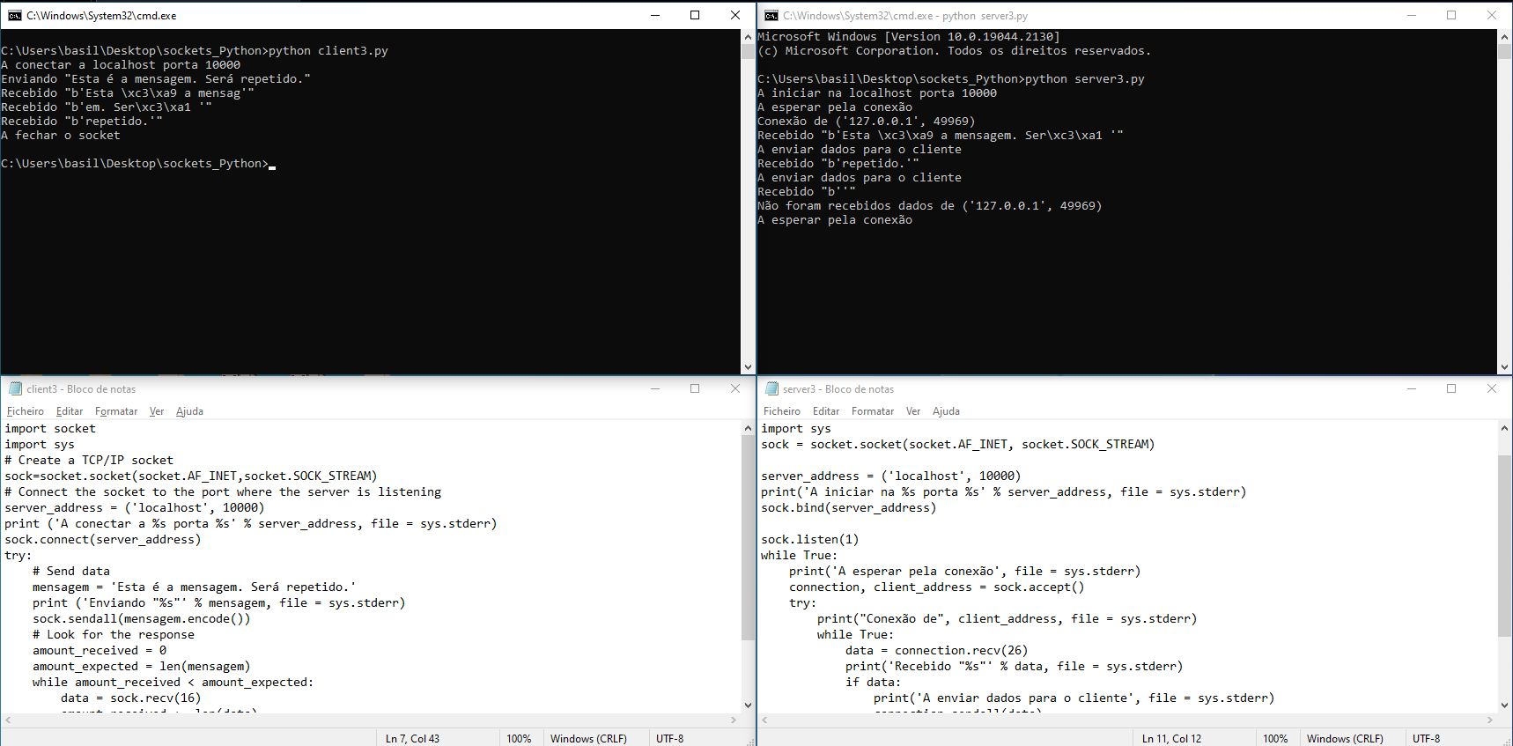
Degree IN Informatics engineering
■ 2. Implementação dos Sockets em Python
Este exemplo é semelhante só que são recebidas mais mensagens, usando um ciclo while.
@Basilio Barbosa, Tiago Soares | Unidade Curricular: IS – Ano Letivo 2022/2023 – TP1A
- 11 -

Slide 12
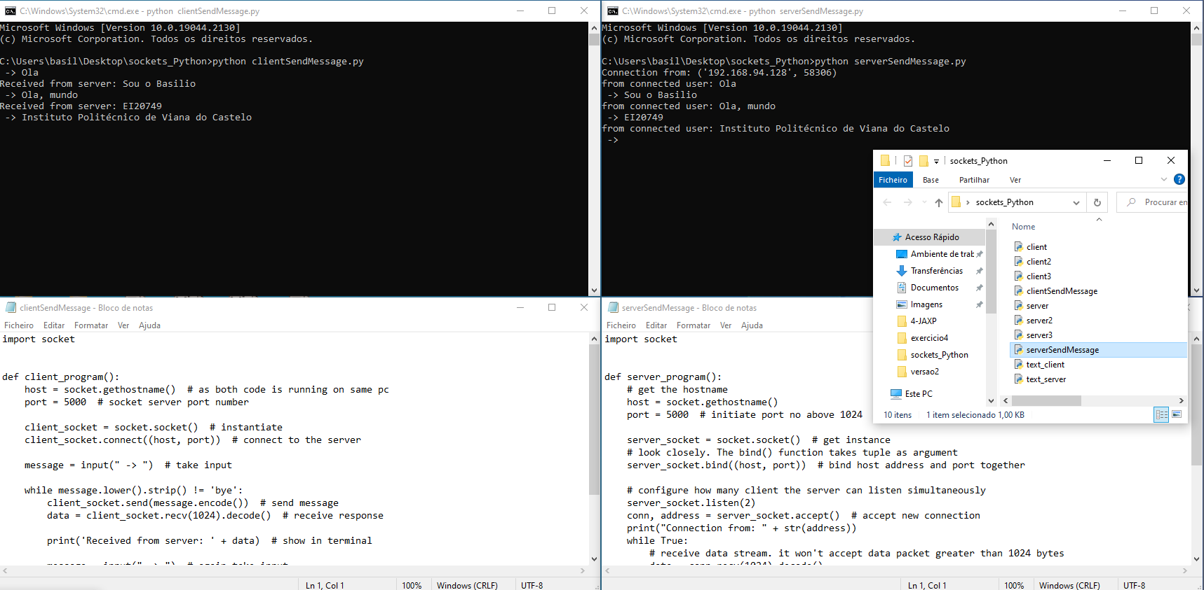
Degree IN Informatics engineering
■ 2. Implementação dos Sockets em Python
Neste exemplo também se procede de forma similar, mas desta vez temos que digitar a frase e vamos receber a mesma tanto no lado do Cliente como do Servidor.
@Basilio Barbosa, Tiago Soares | Unidade Curricular: IS – Ano Letivo 2022/2023 – TP1A
- 12 -

Slide 13
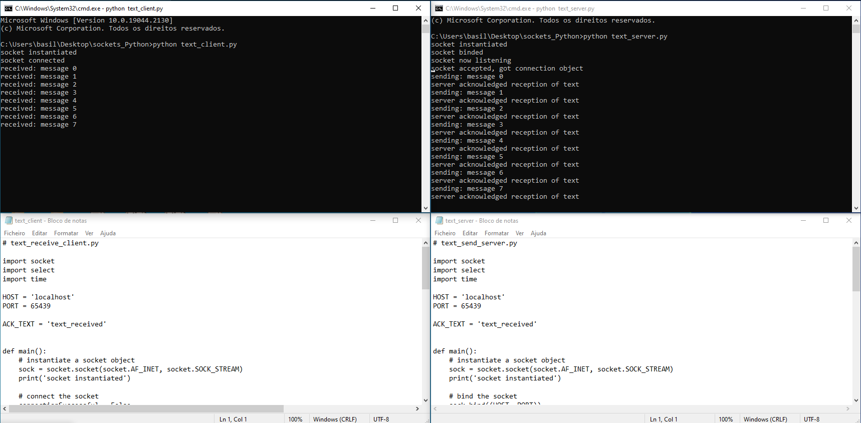
Degree IN Informatics engineering
■ 2. Implementação dos Sockets em Python
Este exemplo é igualmente similar mas desta vez ao executar o Cliente vai estar a receber constantemente mensagens.
@Basilio Barbosa, Tiago Soares | Unidade Curricular: IS – Ano Letivo 2022/2023 – TP1A
- 13 -

Slide 14
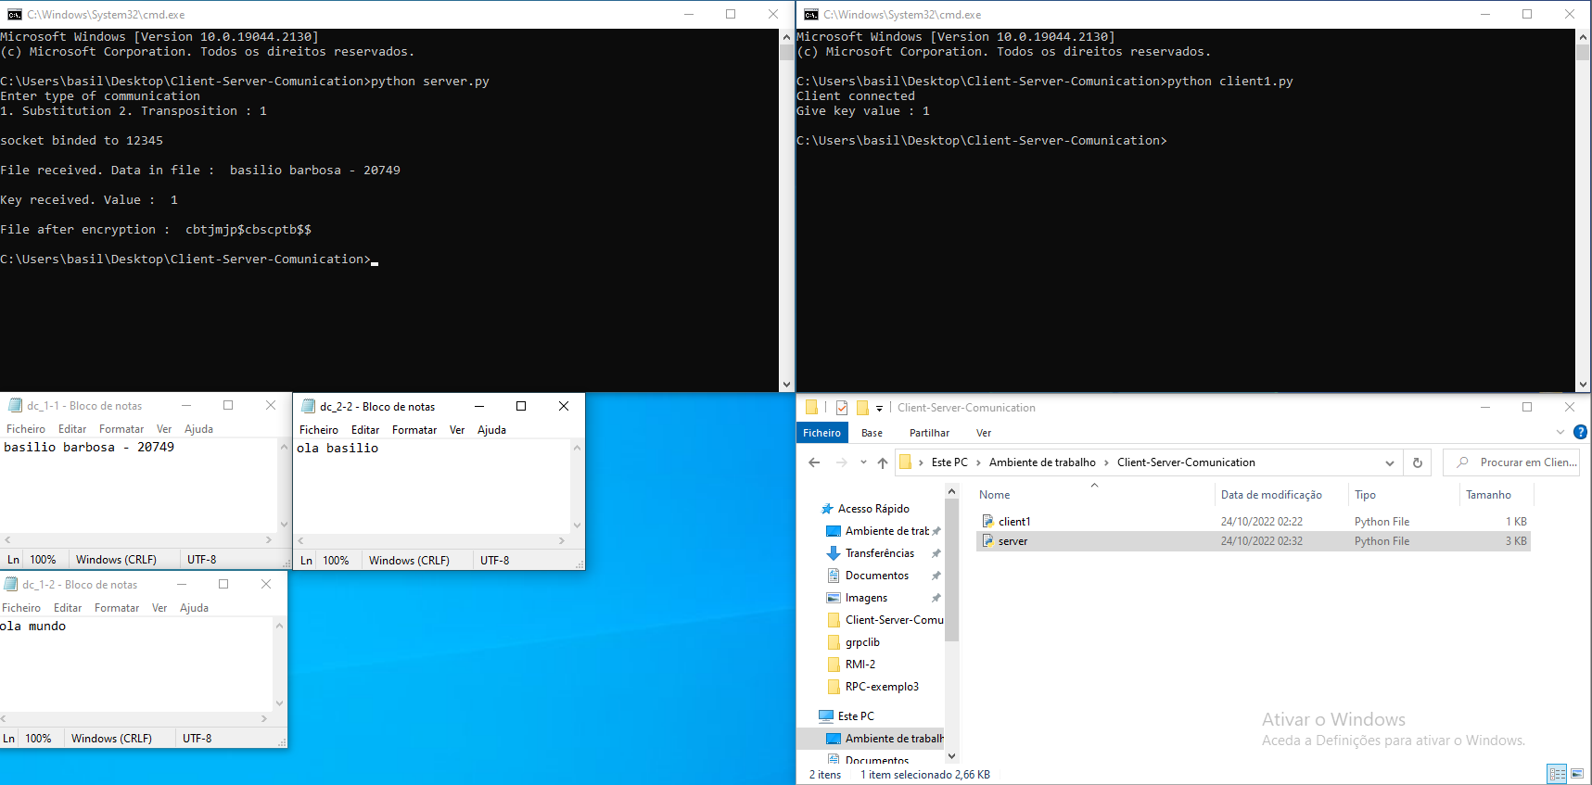
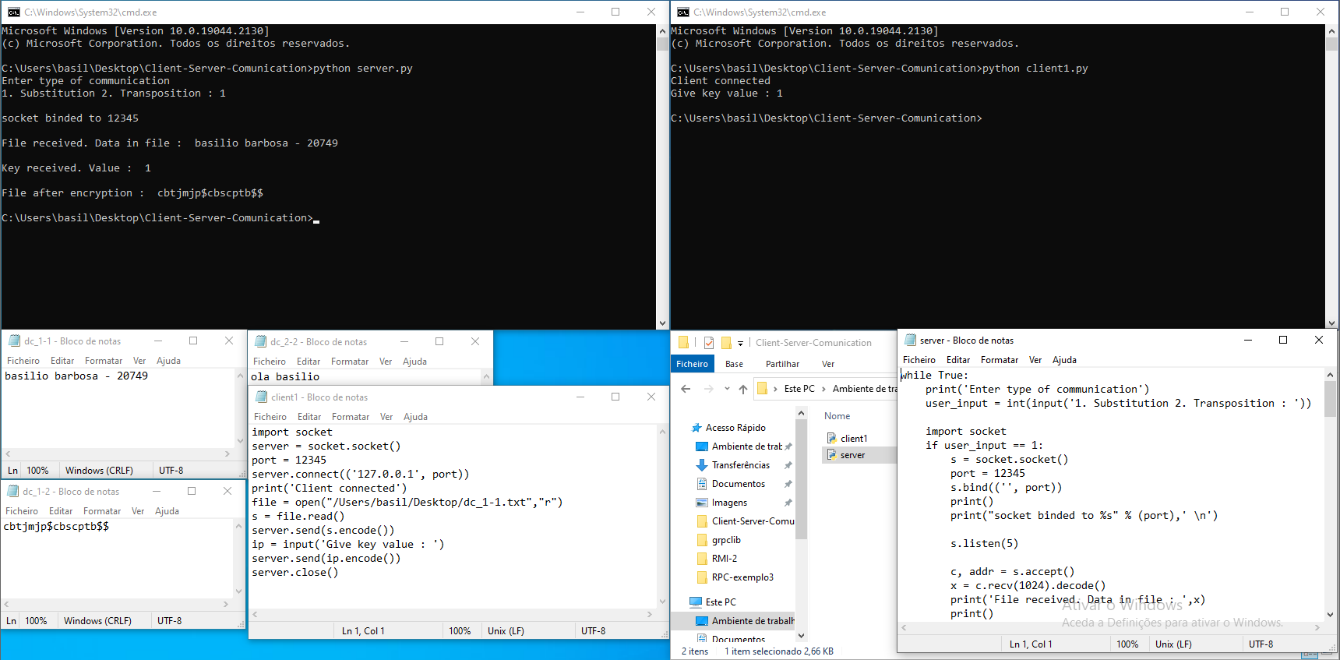
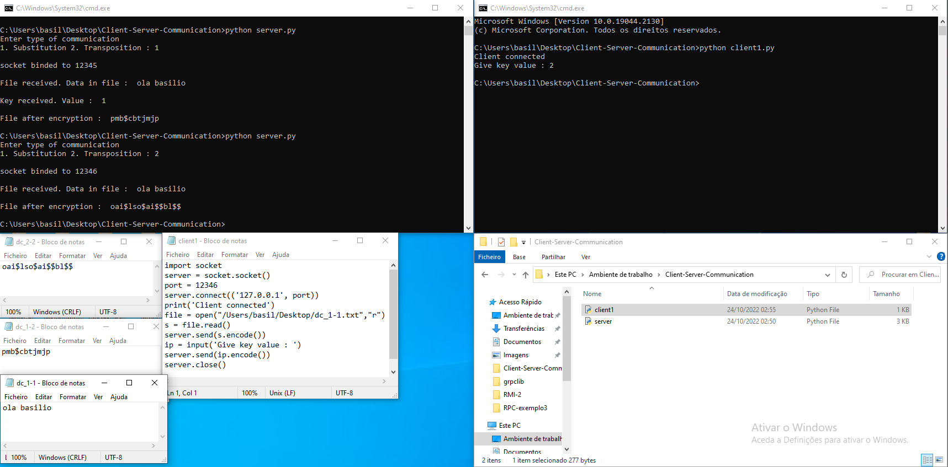
Degree IN Informatics engineering
■ 2. Implementação dos Sockets em Python
Seguidamente vamos trabalhar com ficheiros, nos quais estes são previamente criados, tendo como objetivo alterar o seu conteúdo.
@Basilio Barbosa, Tiago Soares | Unidade Curricular: IS – Ano Letivo 2022/2023 – TP1A
- 14 -

Slide 15
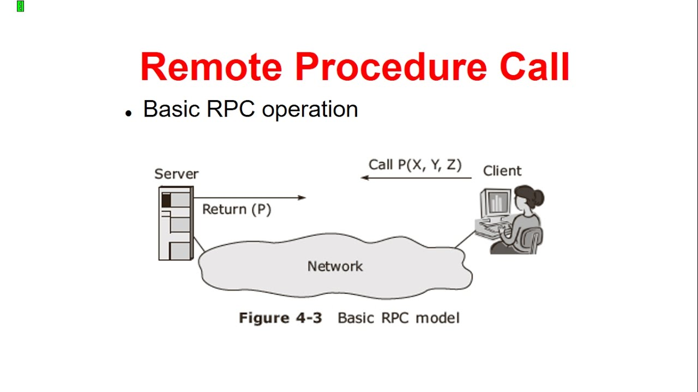
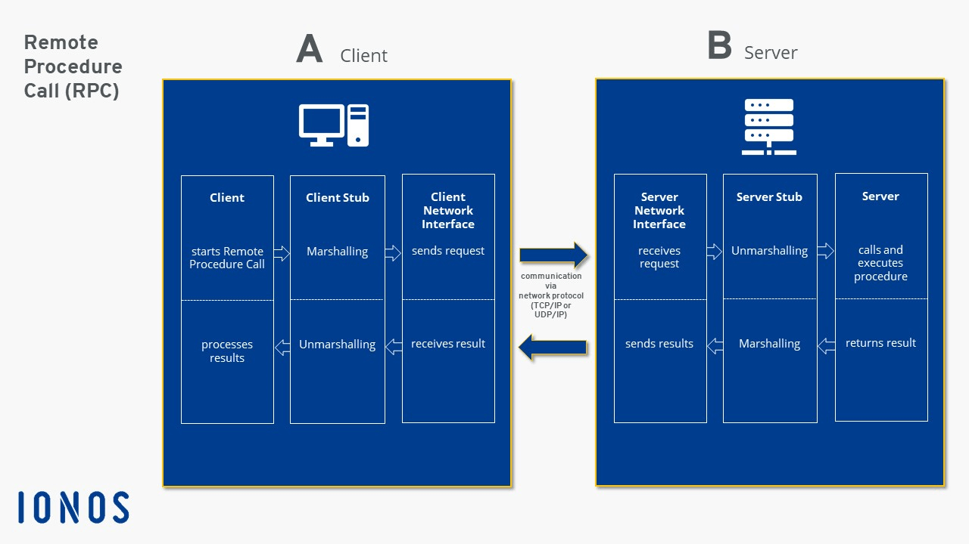
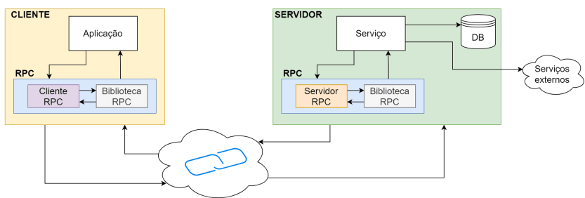
■ 3. Implementação do RPC em Python
Degree IN Informatics engineering
O RPC(Remote Procedure Call) é uma tecnologia de comunicação entre processos que permite que um programa faça com que um procedimento seja executado num espaço de endereço diferente, geralmente numa rede compartilhada. Sintetizando-se então numa interação cliente-servidor implementado por um sistema de mensagens em computação distribuída.
@Basilio Barbosa, Tiago Soares | Unidade Curricular: IS – Ano Letivo 2022/2023 – TP1A
- 15 -

Slide 16
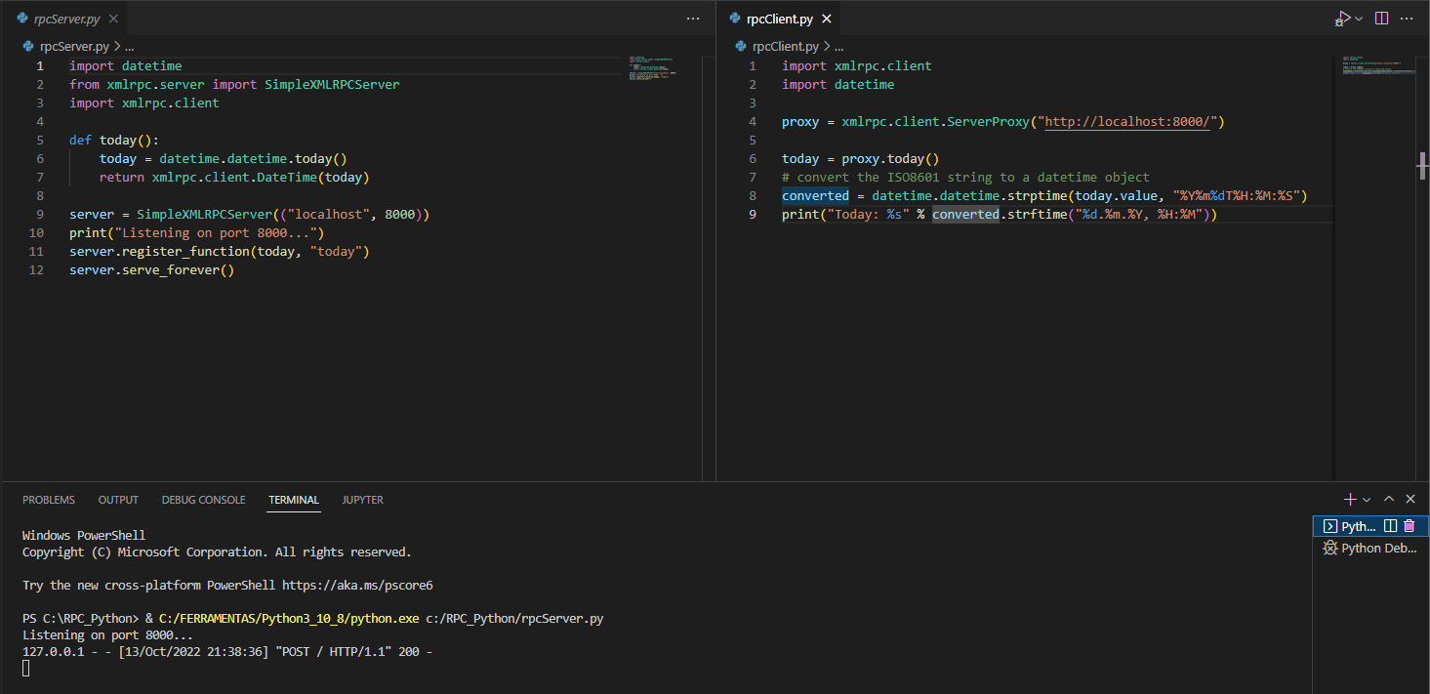
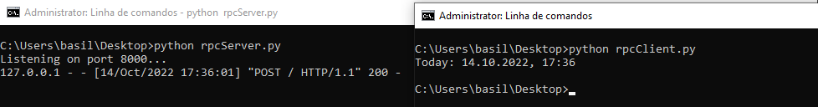
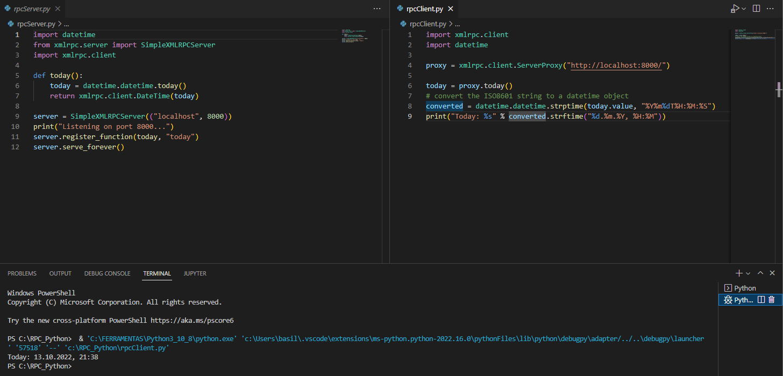
■ 3. Implementação do RPC em Python
Degree IN Informatics engineering
Neste exemplo é impressa a data e a hora de execução dos ficheiros.
@Basilio Barbosa, Tiago Soares | Unidade Curricular: IS – Ano Letivo 2022/2023 – TP1A
- 16 -

Slide 17
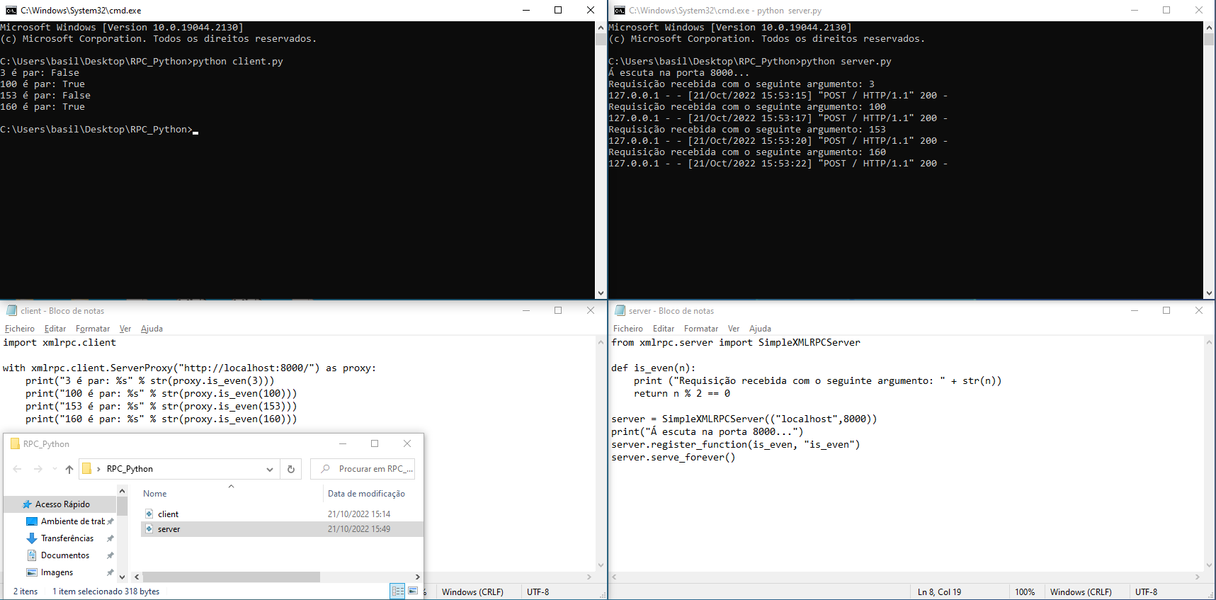
■ 3. Implementação do RPC em Python
Degree IN Informatics engineering
Neste exemplo verificou-se se um número é par ou não, essa informação é obtida a partir do servidor, visto que, é nele que são feitas as operações matemáticas. Sendo que, o número é par caso seja divisível por 2 dará resto 0.
@Basilio Barbosa, Tiago Soares | Unidade Curricular: IS – Ano Letivo 2022/2023 – TP1A
- 17 -

Slide 18
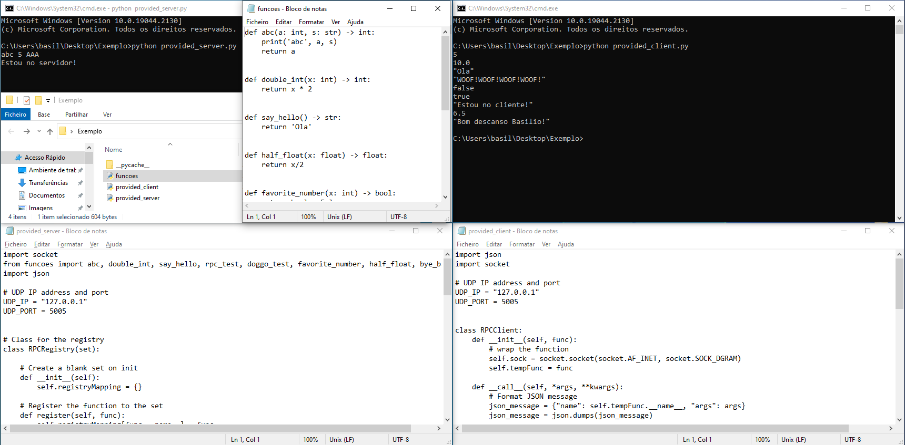
■ 3. Implementação do RPC em Python
Degree IN Informatics engineering
Neste exemplo verificou-se uma troca de mensagens no lado do servidor e do cliente.
@Basilio Barbosa, Tiago Soares | Unidade Curricular: IS – Ano Letivo 2022/2023 – TP1A
- 18 -

Slide 19
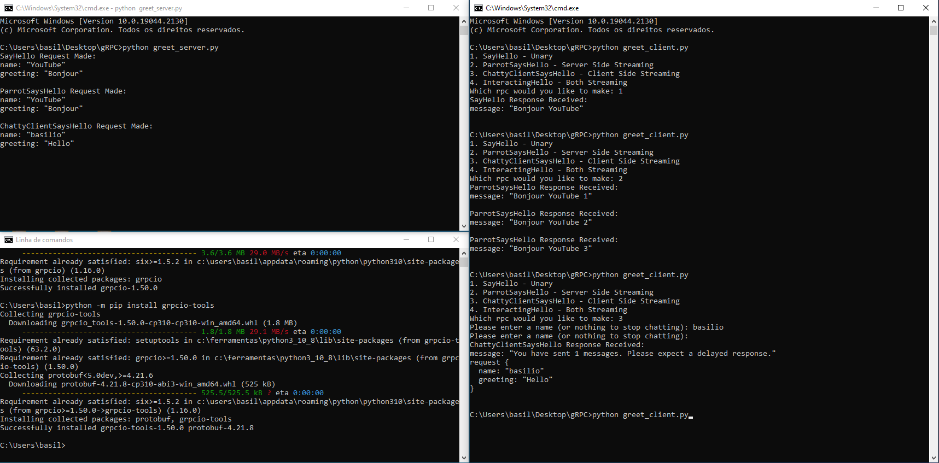
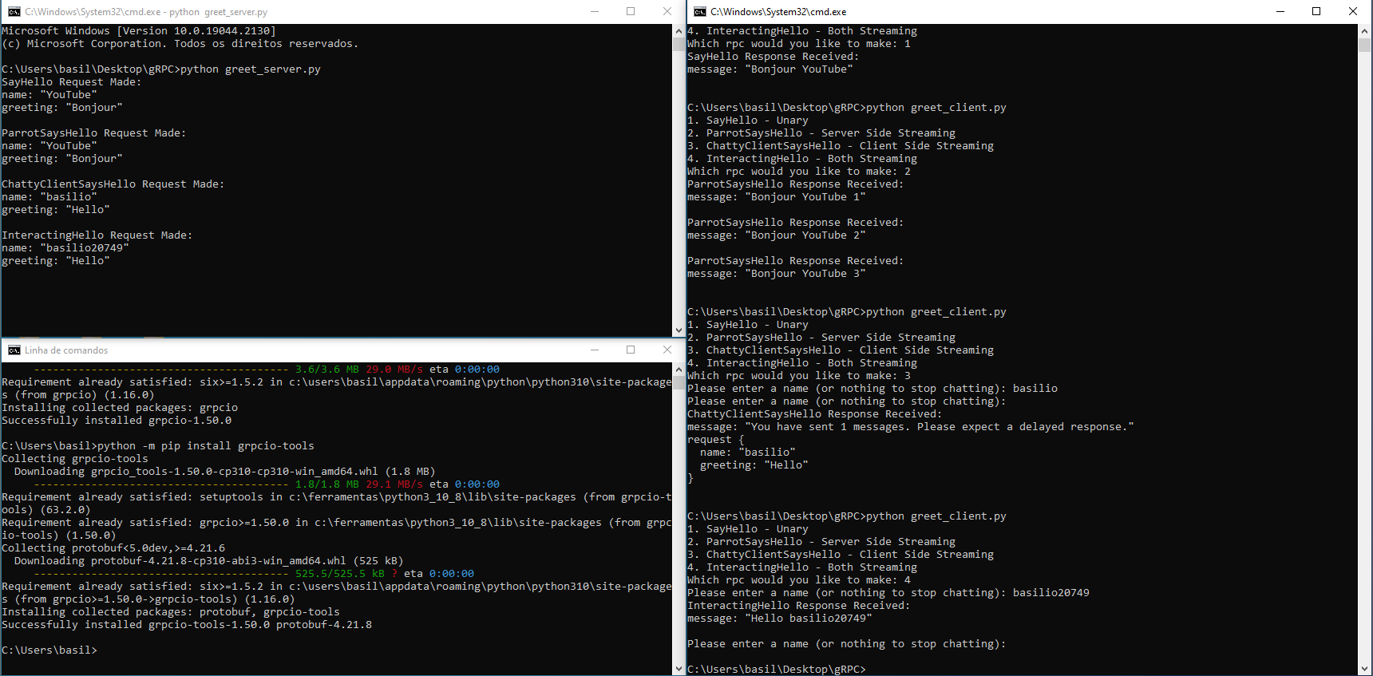
■ 3. Implementação do RPC em Python
Degree IN Informatics engineering
Neste exemplo foi instalado o gRPC e o gRPC-tools, ao executar podemos averiguar que é seleciona uma opção no menu, sendo enviadas e recebidas mensagens.
@Basilio Barbosa, Tiago Soares | Unidade Curricular: IS – Ano Letivo 2022/2023 – TP1A
- 19 -

Slide 20
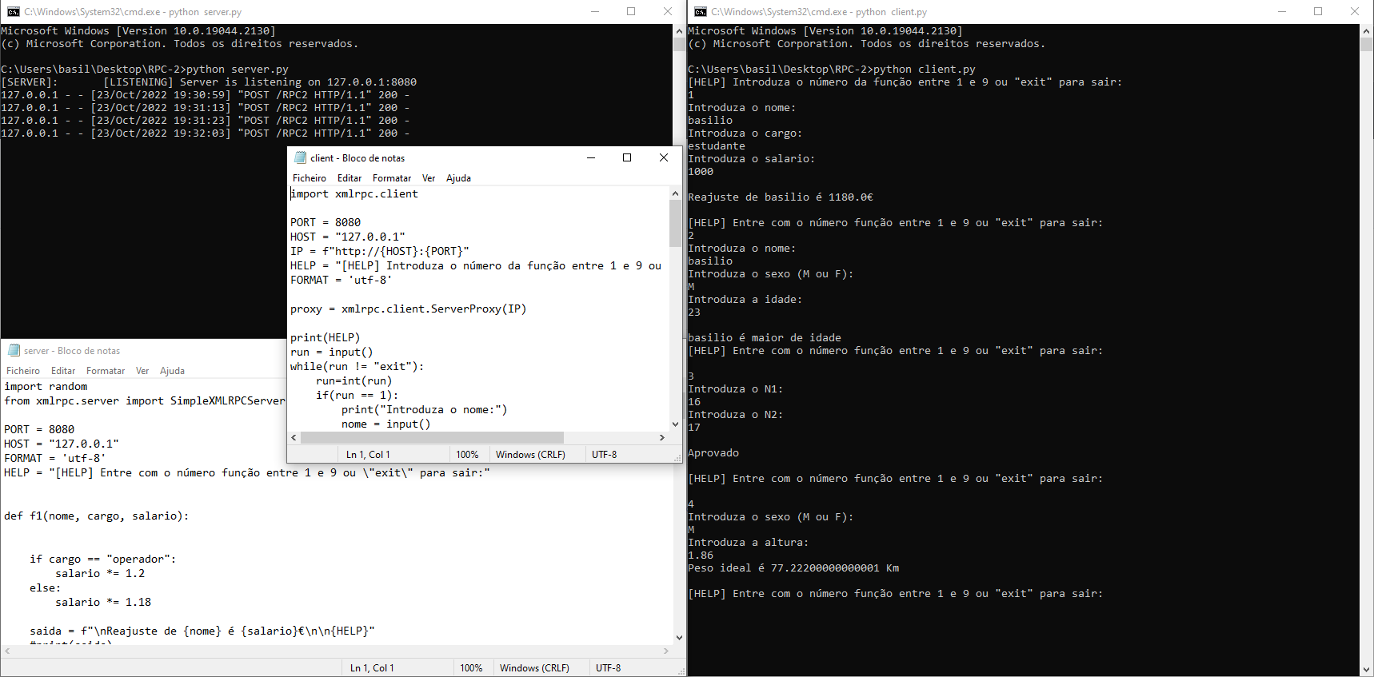
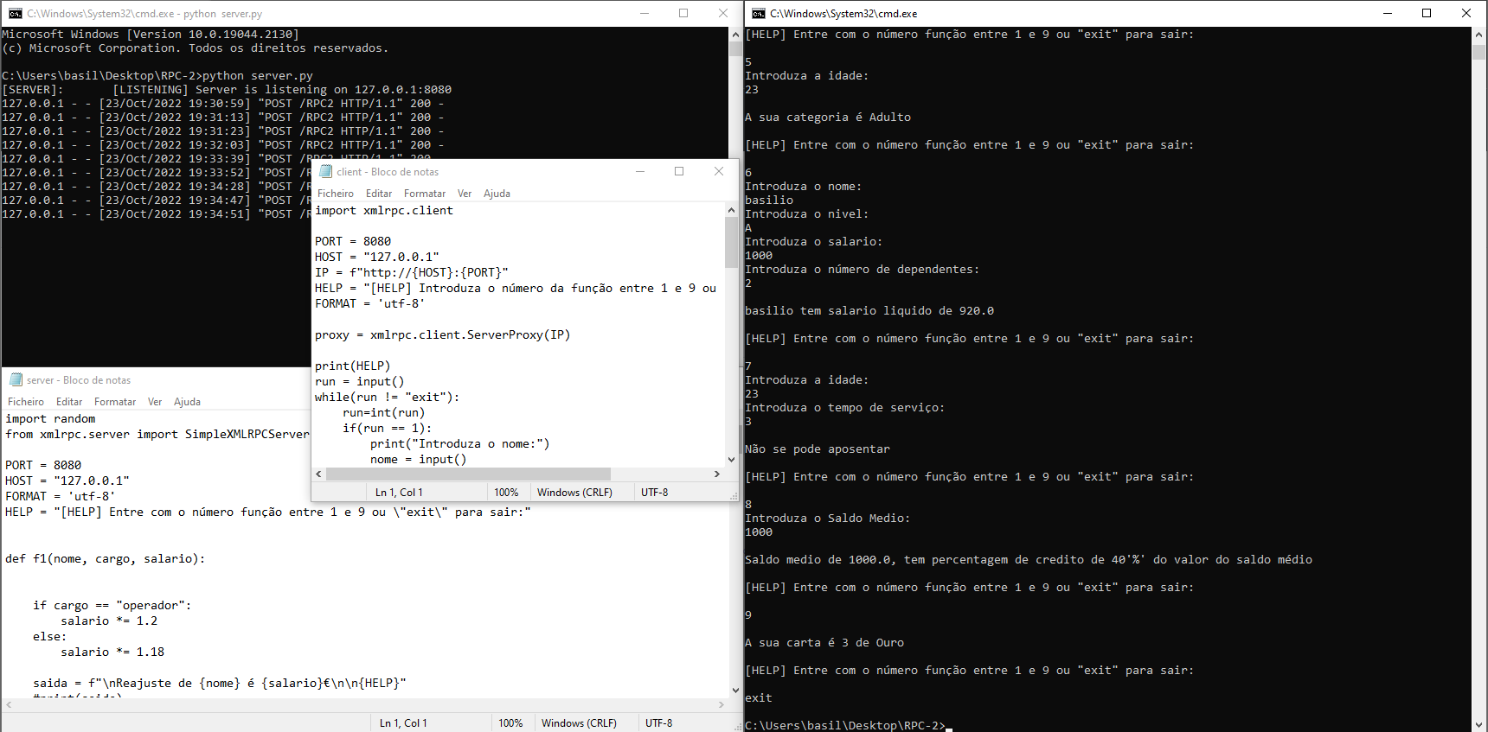
■ 3. Implementação do RPC em Python
Degree IN Informatics engineering
Neste exemplo são executadas 9 funções nas quais são efetuadas operações matemáticas.
@Basilio Barbosa, Tiago Soares | Unidade Curricular: IS – Ano Letivo 2022/2023 – TP1A
- 20 -

Slide 21
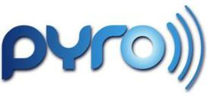


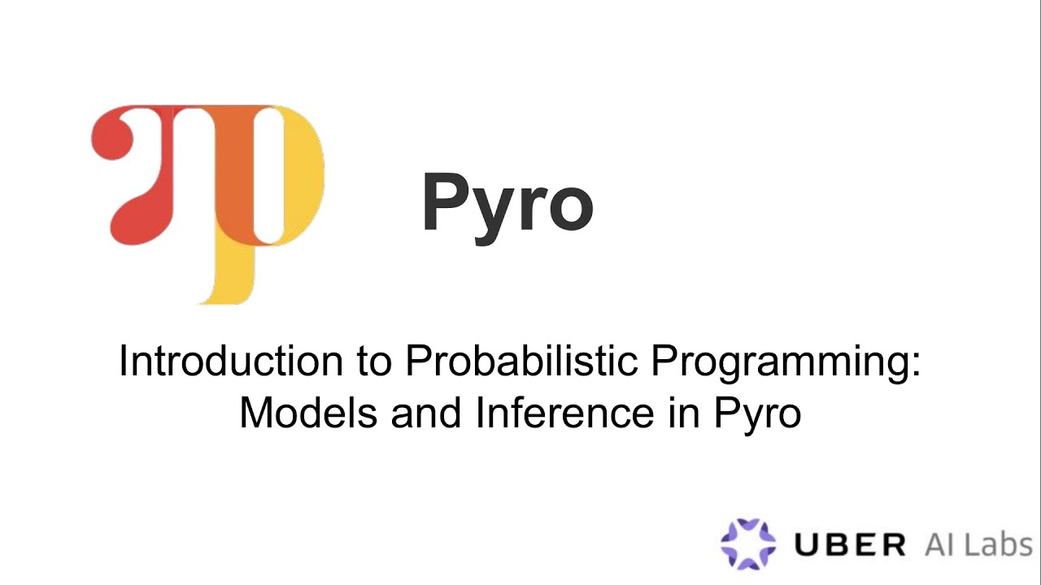
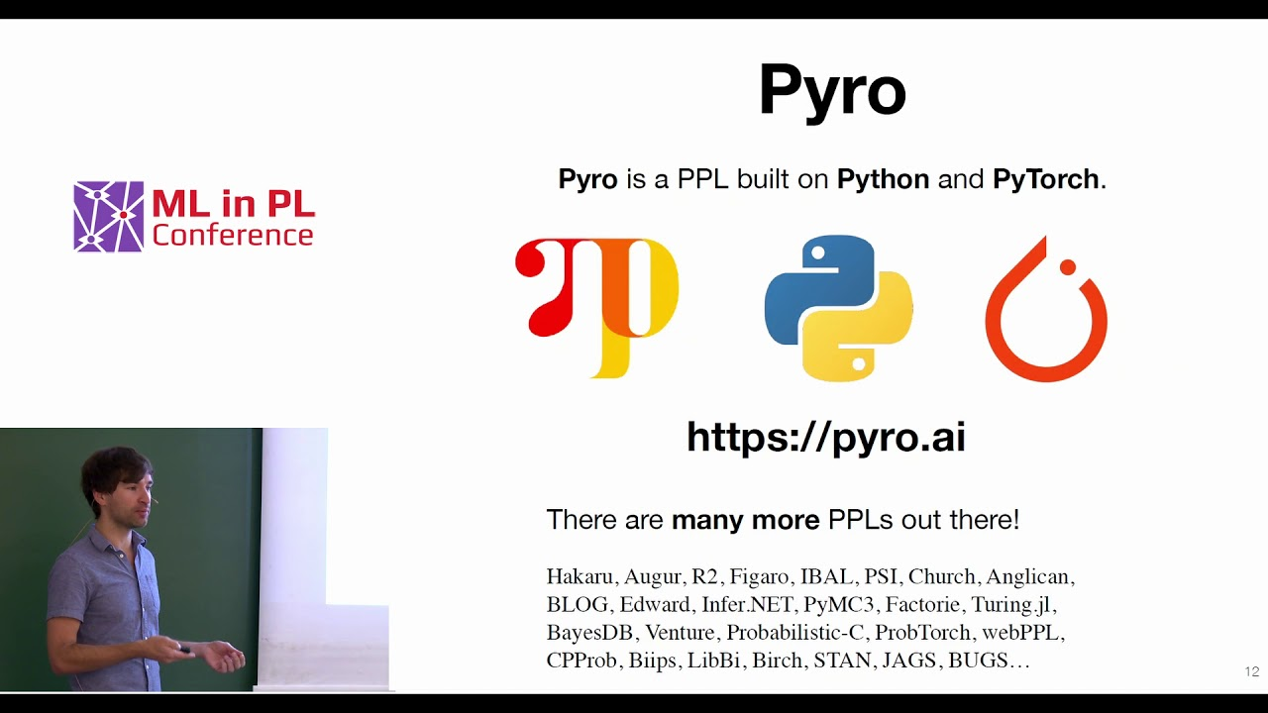
■ 4. Implementação do RMI em Python
Degree IN Informatics engineering
O RMI(Remote Method Invocation) é uma interface de programação que permite a execução de chamadas remotas no estilo RPC em aplicações desenvolvidas em Java. Este consiste em dois programas, segundo a arquitetura cliente-servidor. O servidor instancia objetos remotos, referencia-o com um nome e faz um "vinculo" numa porta, este espera por clientes que invoquem os seus métodos. Já o cliente referencia remotamente um ou mais métodos de um objeto remoto.
@Basilio Barbosa, Tiago Soares | Unidade Curricular: IS – Ano Letivo 2022/2023 – TP1A
- 21 -

Slide 22
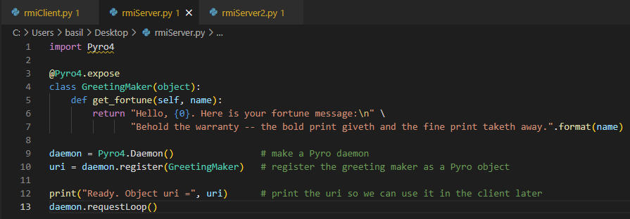
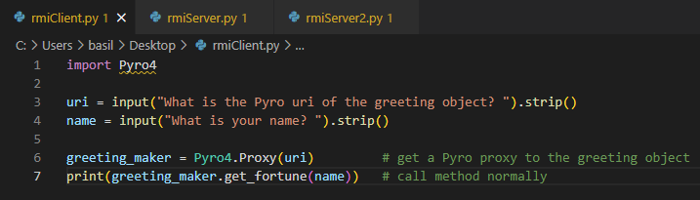
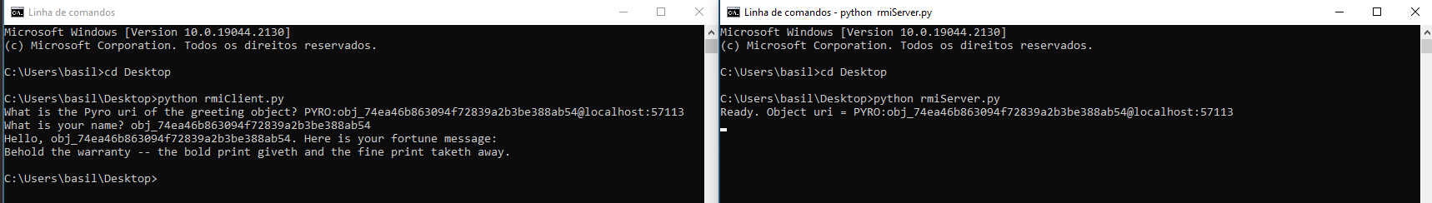
■ 4. Implementação do RMI em Python
Degree IN Informatics engineering
É obtida uma mensagem através dos dados de um uri.
@Basilio Barbosa, Tiago Soares | Unidade Curricular: IS – Ano Letivo 2022/2023 – TP1A
- 22 -

Slide 23


■ 4. Implementação do RMI em Python
Degree IN Informatics engineering
É-nos apresentada a data e hora atuais.
@Basilio Barbosa, Tiago Soares | Unidade Curricular: IS – Ano Letivo 2022/2023 – TP1A
- 23 -

Slide 24

■ 4. Implementação do RMI em Python
Degree IN Informatics engineering
Neste exemplo enviamos uma mensagem, esta é respetivamente recebida no lado do Servidor.
@Basilio Barbosa, Tiago Soares | Unidade Curricular: IS – Ano Letivo 2022/2023 – TP1A
- 24 -

Slide 25




■ 4. Implementação do RMI em Python
Degree IN Informatics engineering
Foi instalado o dev-tools. Neste exemplo enviamos uma mensagem, esta é respetivamente recebida no lado do Servidor.
@Basilio Barbosa, Tiago Soares | Unidade Curricular: IS – Ano Letivo 2022/2023 – TP1A
- 25 -

Slide 26
■ 5. Bibliografia e Referências Web
Degree IN Informatics engineering
■ RPC: https://pt.wikipedia.org/wiki/Chamada_de_procedimento_remoto ■ Sockets: https://www.treinaweb.com.br/blog/uma-introducao-a-tcp-udp-e-sockets
■ RMI: https://pt.wikipedia.org/wiki/RMI
■ javatpointRMI: https://www.javatpoint.com/RMI
■ Python: https://www.python.org/
■ Pytorch: https://pytorch.org/
■ Pyro: https://pyro.ai/
■ OfStack Implementation RMI: https://ofstack.com/python/10853/a-simple-example-of-implementing-remote-invocation-(rpc--rmi)-in-python.html
@Basilio Barbosa, Tiago Soares | Unidade Curricular: IS – Ano Letivo 2022/2023 – TP1A
- 26 -
Notes:
Tiago (acabar referencias)

Slide 27

www.ipvc.pt

